Slide 1

Тема доклада:
Развитие творческих способностей учащихся на уроках и во внеурочной деятельности
Подготовила доклад учитель русского языка и литературы :
Глинка Анна Алексеевна.
20.10.2026
1

Slide 2
“Если ученик в школе не научится ничего творить,
то в жизни он всегда будет только подражать…”
Л.Н. Толстой

Slide 3
Прежде всего, для себя определила цель:
Ответственного за судьбу страны
Способного самостоятельно принимать решения
Обладающего творческим потенциалом
Воспитать ученика

Slide 4
Выделила такие задачи:
-искать новые способы совершенствования учебного процесса и повышения качества; включать каждого учащегося в процесс познавательной деятельности, в процесс добывания истины, заинтересовать его этим процессом.

Slide 5

Актуальная значимость данной работы заключается в том, что информационная компетентность все более определяет уровень его образованности.

Slide 6
Cистема моей работы
I. Работа на уроках русского языка
Работа на уроках литературы
Работа во внеурочной деятельности
II. Обычные уроки с заданиями творческого характера
Уроки по развитию речи
III. Традиционные уроки
Нетрадиционные уроки

Slide 7
Творческая деятельность при изучении русского языка

Slide 8
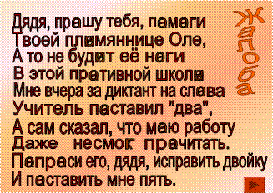
Задания для развития творческих способностей на уроках русского языка
Корректирование и редактирование текста, который содержит опечатки.
Подобные упражнения обеспечивают концентрацию внимания, – при непременном контроле
со стороны учителя.

Slide 9
«Подбери пару»
В два столбика написаны имена существительные. Сгруппировав их попарно, можно образовывать новые слова. Побеждает тот, кто сделает это быстрее.
Пол ежи
Банк оса
Яр точка
Вол кот
Зал рот
Бой марка
Сено рис
Кипа окно
Вес вал
(полоса, банкрот, ярмарка, волокно, залежи, полежи, бойкот, сеновал, кипарис, весточка.)

Slide 10
Задания для развития творческих способностей на уроках русского языка
«Лови ошибку!» (Дается несколько грамматических правил, одно или несколько из них неверны. Найти и доказать ошибочность)
Пересечение тем (Найдите несколько сложноподчиненных предложений в изучаемом на уроках литературы произведении)
Сочинение-миниатюра (Попробуй описать утро или вечер, акцентируя внимание на звуках, красках…). (Например, по стихотворению А.С.Пушкина «Зимнее утро»)

Slide 11
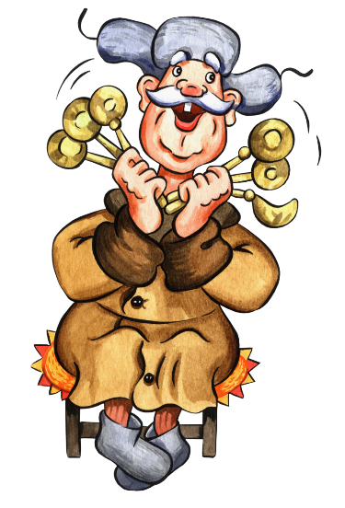
Словарно-орфографическая разминка
(Например, можно прочитать стихотворение Новеллы Матвеевой «Одеть» и «надеть» и предложить ученикам решить, в каких ситуациях мы пользуемся каждым из этих слов. Какая строчка стихотворения помогает нам сделать вывод?)
Одеть и надеть
Два этих слова
Мы часто путаем
Так бестолково!
Морозный выдался рассвет,
Оделся в шубу старый дед.
Выходит так, что дед одет,
А шуба , стало быть, надета.
Одеть, надеть …
Давай глядеть.
Кого одеть и что надеть?
Я полагаю, что на деда
Три шубы может быть надето,
Но я не думаю, что дед
На шубу может быть надет!

Slide 12
«Бином фантазии».
При изучении темы «Морфемика» я познакомила ребят с оригинальным способом обучения сочинению- развлечению – «биномом фантазии». Его придумал итальянский детский писатель Джанни Родари, автор известной книги «Приключения Чипполино».
«Бином фантазии» - это два слова, между которыми нет ничего общего. Без предварительной детальной подготовки, только после объяснения сути «бинома фантазии», школьникам даётся задание: написать рассказ, используя «бином», причём одно слово в нём должно быть лингвистическим понятием, а другое – любым, каким угодно.

Slide 13
Пример текста - бинома
Суффикс и лисёнок.
Однажды к суффиксу пришёл грустный лисёнок и говорит:
- Суффикс, не хочу я быть маленьким лисёнком, Все меня обижают и считают маленьким.
Суффикс подумал и ответил лисёнку:
- Я тебе помогу. Я суффикс –ёнок- уйду из твоего имени, и получится взрослое имя Лис.
Он так и сделал. У лисёнка теперь хорошее настроение, ведь у него новое взрослое имя.

Slide 14
Виды работ, которые делают уроки развития речи живыми
Сочинение-миниатюра
«Ура! Я пятиклассник!»
Сочинение по картине
Свободное сочинительство
Сочинение-письмо
(письмо маме, другу, солдату и др.)
Сочинение по пословице
Фантазия-картинка
Сочинение-продолжение написанного накануне изложения или диктанта.
Экскурсия в картинную галерею (по репродукциям картин)

Slide 15
Нестандартные задания
Составь текст «Я через 20 лет», используя глаголы будущего времени. (фантазирование)
Сформулируй развернутый связный ответ на вопрос «Почему пожелание «Бывайте здоровы может обидеть вашего друга?», а слова «Передавайте привет сестре» вызвать удивление?»
(Вопросы проблемного характера формируют исследовательский интерес у учащихся)

Slide 16
Задания, ориентированные на развитие воображения
Сочинение-фантазия( от имени животного или предмета) Представь себя комнатным цветком. Как живешь, что чувствуешь, о чем бы ты попросил хозяйку? (приём одухотворения неживых предметов).
Так, «одушевление неодушевленного» мотивирует обучающегося к поиску общих закономерностей изучаемого языкового явления и живого организма.
Написание грамматических сказок (например, «Что будет, если из языка исчезнут все глаголы?», «Как глагол поссорился с частицей НЕ», «Здравствуйте, я - прилагательное», «Как местоимение искало для себя место» и др.)
Задания сочинить сказку на лингвистическую тему не только помогают «оживить» процесс изучения содержания учебного материала, но и создать условия для активизации творческого мышления.

Slide 17
Музыкальное сочинение
1-ый вариант- опиши образы, которые возникают в твоём сознании под впечатлением прослушанного музыкального произведения;
2-ой вариант- воспроизведи фрагмент из фильма, спектакля, сопровождением которого могла бы быть прозвучавшая музыка.

Slide 18
Обучение изложению
Для развития творческих способностей к текстам изложений предлагаю развивающие задания (изменить название текста в соответствии с основной мыслью, дополнить текст собственным рассуждением и т.п.), ввожу проблемные вопросы.

Slide 19
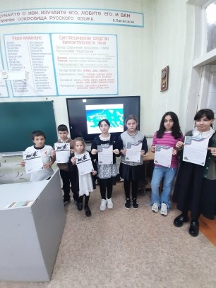
В работе над развитием
речи необходимо стремиться не только к последовательности и логической связи мыслей, стилистически грамотному изложению. Не менее важны и такие показатели качества сочинений, как эмоциональная окрашенность и самостоятельность суждений, живость и непосредственность в передаче мыслей и чувств.

Slide 20
Творческие диктанты с заменой или продолжением текста
Тема:Фонетика
Задание: Закончите предложения
Лесник бережет … (лес)
В небе летал известный … (летчик)

Slide 21
Творческий диктант с продолжением:
Учащиеся в столбик записывают диктуемые слова, обозначают в них орфограммы, затем к каждому слову придумывают и записывают рядом по 2–3 слова с той же орфограммой.
Цирк... (циркуль, цыган). Пришить... (прибежать, приколоть). Изложить... (положить, предположение). Полмандарина... (пол-листа, полминуты). Березка... (дорожка, беседка). Сосна... (гнездо, лесок). Чувство... (лестница, сердце). Ванна... (масса, металл).

Slide 22
«Весёлый» диктант.
Не секрет, что все ребята любят играть. Игра помогает мне создать на уроке творческие ситуации. Например, изучив тему «Правописание О-Ё после шипящих в корне слова», я предложила пятиклассникам попробовать себя в роли учителя и составить для своих друзей весёлый диктант

Slide 23
«Весёлый диктант»
Шофёр ехал по шоссе в лес. Там он собрал полную корзину спелого крыжовника. Вдруг подул сильный ветер, и шофёр надел капюшон.
На обратном пути он заехал в магазин и купил шоколад, расчёску и дешёвую щётку. Выйдя на улицу, шофёр присел отдохнуть у железной решётки и стал вспоминать, как летом ходил в цирк.
В цирке ему больше всего понравилось выступление жонглёра, который весело подкидывал мячи разного цвета: красного, чёрного, жёлтого. Ещё ему запомнилось выступление медведя, который крутил обруч в шёлковых шортах.
Вдруг шофёр вспомнил, что ему надо приготовиться к предстоящей охоте и почистить ружьё шомполом.
Он быстро сел в машину и поехал домой, но по дороге заглянул на работу, где все относились к нему с почётом и уважением.

Slide 24
Редактирование текста
Этот вид работы предполагает проведение наблюдений над употреблением слов в речи и строением предложений.
Тема урока: «Как определять лексическое значение слова».
Задание: Найди ошибки и неточности.
Я хотел закричать, но мой язык словно остолбенел.
Саша подружил с одним мальчиком.
Следователь сказал версию.
Корабль поехал в Сочи.
Повар делает обед
(окостенел, подружился, высказал, поплыл, приготовил)

Slide 25
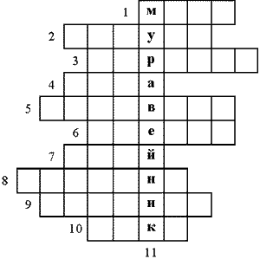
Игры на уроках
Игры на уроках
1.Там водится акулы.
2.Будка собаки.
3.Лежбище медведя.
4.Там живут кроты.
5.Там отдыхают коровы.
6.Там птицы выводят птенцов.
7.Домишко пчел.
8.Помещение для лошади.
9.Ее плетут пауки.
10.Там водятся щуки.
11.Жилище муравья.

Slide 26
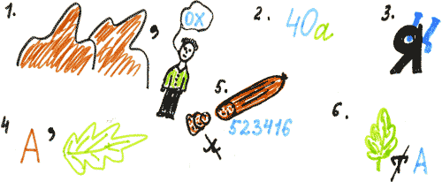
Игры на уроках
Ребусы
Шарады
Первое – нота, второе – тоже,
А целое на боб похожа. ( Фа – соль)
Первое – предлог, второе- летний дом,
А целое порой решается с трудом.
( За – дача).
Начало – голос птицы, конец – на дне пруда.
А целое в музее найдёте без труда.
( Картина).

Slide 27
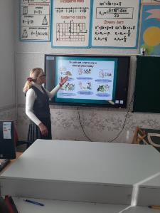
Игры на уроках
Игровые задания, направленные на отработку орфоэпических норм
(«Составь текст и озвучь его», «Конкурс дикторов и др.)
Лексико-фразеологические игры
(«Составь фразеологизм», «Составь пословицу», «Угадай-ка» и др.)
Игровые задания, направленные на отработку орфографических и пунктуационных норм(«Третий лишний»)
Игра «За кем последнее слово?» по теме
«Морфемика» (Образовать родственные слова
от данного корня. Выигрывает тот, кто называет
слово последним)

Slide 28
Игра «Кто больше слов?»
В целях расширения словарного запаса используется на уроках русского языка игра «У кого больше слов». Тематика слов может быть разная: о спорте, о городе, о празднике. При изучении правописания О-Ё после шипящих проводится такая разминка «Кто больше вспомнит слов», которые оканчиваются на ЧОНОК ( бочонок, галчонок, бельчонок, зайчонок.)

Slide 29
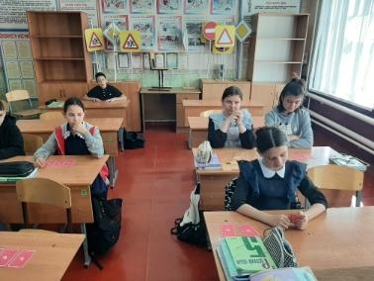
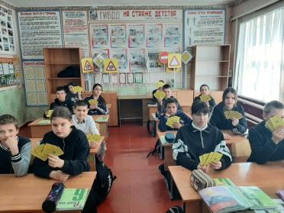
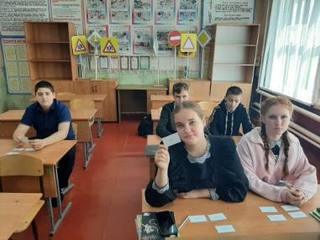
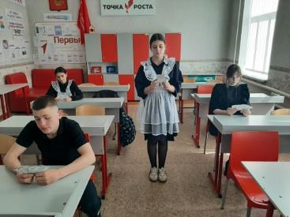
Игры на уроках русского языка

Slide 30
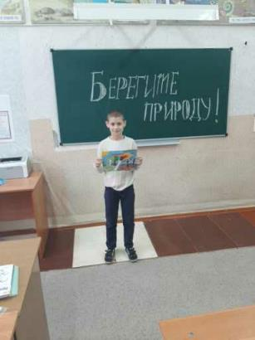
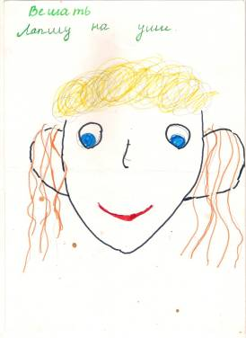
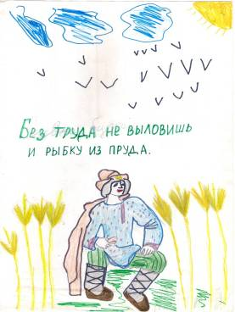
Творческие задания с элементами изобразительного творчества
Иллюстрации к пословицам, фразеологизмам, проектам

Slide 31



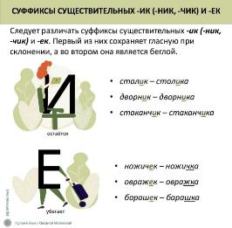

Использование иллюстраций для запоминания правописания слов и орфоэпических норм

Slide 32
Весёлые «запоминалки»
1.Правило ослика ИА(правило чередования гласных в корнях:-мер-/-мир- -дер-/-дир- -тер-/-тир и тд.
2.Правило правописания суффиксов –иц-/-ец-
^ ^
Красавица надела платьице
^ ^
Красавец надел пальтецо
3.Гласные в окончаниях глаголов I спр. и II спр.
I спр. II спр.
Целую милая

Slide 33
Весёлые «запоминалки»
4.Правописания суффиксов –чик и –щик-
Я тоже здесь
(перед согласными, которые присутствуют в этой фразе пишется суффикс –чик-
5 Правописание гласных и/ы после ц (исключения)
Цыган в цыпках на цыпочках подошёл к цыплёнку и цыкнул: «Цыц!»

Slide 34
Весёлые «запоминалки»
5. Правописание гласных О – Е после шипящей в корне слова
Вот вам совет весёлый, бодрящий:
В корне слова после шипящей
Под ударением слышится что?
Слышится О. Пишется Ё.
ИСКЛЮЧЕНИЯ: ШОРОХ в КРЫЖОВНИКЕ, НА КАПЮШОНЕ ШОВ,ШОФЁР ЕДЕТ ПО ШОССЕ,ЖОНГЛЁР ЕЛ ШОКОЛАД

Slide 35
Весёлые «запоминалки»
6.Вопросы дееапичастий – «собачьи»
Что делая? Что сделав?
7. МЕСТОИМЕНИЕ
Как названье дать словам:
Я, ТЫ, МЫ, и НАМ, и ВАМ,
КТО и ЧТО, КАКОЙ и СКОЛЬКО,
ЭТОТ, ТОТ, ТАКОЙ и СТОЛЬКО,
НАШ и ВАШ, и МОЙ, и ТВОЙ,
ИХ, ЕГО, ЕЁ и СВОЙ? —
Это, без сомнения,
Всё МЕСТОИМЕНИЯ!

Slide 36
Творческая деятельность учащихся при изучении литературы складывается из:
литературно-творческих заданий;
2) творческих сочинений;
3)заданий, развивающих творческого
коментарора литературных произведений;
4)заданий, развивающих творческого читателя;
5)участия в творческих формах урока.

Slide 37
Приемы для развития творческих способностей на уроках литературы
1.Фантастическая добавка . (Представьте себе, что вы можете встретиться с Онегиным и Ленским за день до дуэли. Что бы вы сказали им?)
2.Ролевые игры, диалоги («Точка зрения», встреча с литературными персонажами, например, встреча Чичикова («Мертвые души») и Гоголя на балу) или беседа монаха и Мцыри перед смертью(«Мцыри» М.Ю.Лермонтов). Осуждение или выражение сочувствия герою.
3.«Посмотри на героя другими глазами» (на Жилина глазами Дины, Л.Н.Толстой «Кавказский пленник», на Швабрина глазами Маши, А.С.Пушкин «Капитанская дочка»)
4.Игра «Да-нет» (герой или героиня не отличались щедростью, хоть и были рады гостям. Кто это? (Коробочка из «Мертвых душ» Гоголя)
5.Дописывание, додумывание (чтение отрывка из произведения с остановкой на самом интересном месте, ученикам предполагаю дописать или представить, что будет дальше)

Slide 38
Приемы для развития творческих способностей на уроках литературы
«Лови ошибку!» (даётся искаженный сюжет, предлагается найти и доказать ошибочность)
Создание интерьера по характеристике героя.
«Создай картину по стихотворению» (читается стихотворение, учащимся предлагается устно или с помощью рисунка нарисовать возникающую в воображении картину и дать ей название)
«Восстанови текст» (учитель читает текст, ученик восстанавливает пропущенные части с помощью рисунка)

Slide 39
Нестандартные задания.
Создание ХОККУ(хайку). Японская стихотворная форма, трехстишие в 17 слогов. Главное – намек.
Задание: написать хокку по рассказу И.С.Тургенева «Бирюк».
1. Бирюк угрюмый.
Почему же он такой?
Виновата жизнь
2.У бирюка дочка,
Хорошенькая девочка.
Всё умеет делать.

Slide 40
Задание для развития оригинальности мышления
Учащимся старшего школьного возраста предлагаю творческие задания, развивающие беглость, гибкость и оригинальность мышления. К примеру, на уроке литературы понять значение «говорящих фамилий», например, фамилия Манилова при изучении поэмы Н.В.Гоголя «Мертвые души». Строим ассоциативные ряды: «манить – заманивать, звать лестью, обнадеживать, обещать, обманывать, дурачить, мерещиться» - «манна… ждать как манны небесной – бездеятельность, ожидание чуда» - «мание – по манию руки, по мановению чьему-то, по волшебству»

Slide 41
Алгоритм написания синквейна
1 строка – одно существительное, выражающее главную тему cинквейна.
2 строка – два прилагательных, выражающих главную мысль.
3 строка – три глагола, описывающие действия в рамках темы.
4 строка – фраза, несущая определенный смысл.
5 строка – одно слово - заключение в форме существительного (ассоциация с первым словом).

Slide 42
Пример синквейна
МИР | ВОЙНА
Гармоничный, светлый Оберегает, радует, бодрит Мир надо беречь Жизнь | Беспощадная, жестокая Убивают, взрывают, расстреливают Война – это зло Смерть

Slide 43
Буриме
Творческое задание, которое пришло к нам из Франции, - буриме / написание стихотворения на заданные рифмы /.
Наступила осень золотая.
Листья, падая, кружатся и летят.
И с печальным криком улетая,
Птицы стаями на юг спешат.

Slide 44
Центон (литературная игра)
Изучая басни И.А.Крылова, я познакомила пятиклассников с центоном.
Первоначально так называлось у древних римлян одеяло из цветных лоскутков. Желая выразить своё уважение к какому-нибудь знаменитому поэту, они составляли из его строк стихотворения, которые называли центонами. Позже это стало литературной игрой. Ведь забавно соединить вместе строчки из разных стихотворений.

Slide 45
Пример центона
Однажды Лебедь, Рак да Щука
Везти с поклажей воз взялись.
Отколе ни возьмись, навстречу Моська им.
Их увидав, и ну на них метаться.
Ей с дубу ворон говорит:
«Соседка, перестань срамиться,
Смотри, уж ты хрипишь».
«Ничуть меня то не тревожит;
Вот то-то мне и духу придаёт,
Что я совсем без драки,
Могу попасть в большие забияки».

Slide 46
Объясните смысл крылатых выражений из басен Крылова
«Слона-то я и не приметил»
«А воз и ныне там»
«На задних лапках я хожу»
«Когда в товарищах согласья нет, на лад их дело не пойдет»

Slide 47
Нестандартные задания
Урок-суд по роману Ф.М.Достоевского «Преступление и наказание». (Технология «Дебаты»).
Тема: преступление и наказание Родиона Раскольникова.
Каждый ученик получает свою роль: судья, прокурор, адвокат, Лужин, Соня, присяжные заседатели. Ученики выступают как творцы соответствующих монологов.

Slide 48
Литературные игры.
Участие в игре требует от учащихся не только знания текста художественного произведения, но и общей эрудиции,осведомленности в области музыки, живописи и,конечно, находчивости и смекалки. Очень нравятся детям игры «Что? Где? Когда?», «Умники и умницы»,
«Своя игра»

Slide 49
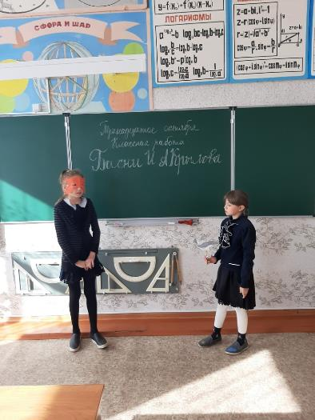
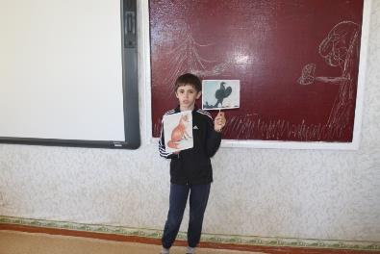
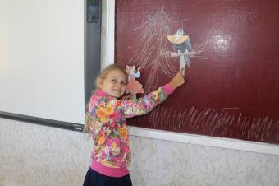
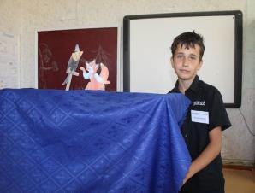
Инсценировка басен И.А.Крылова

Slide 50
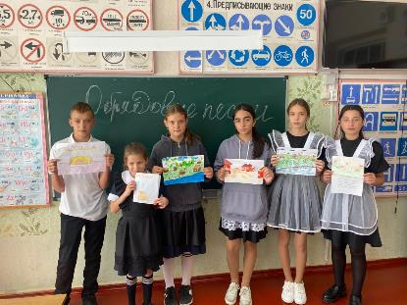
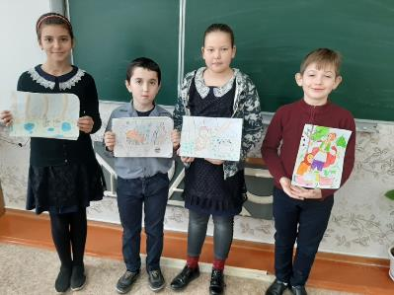
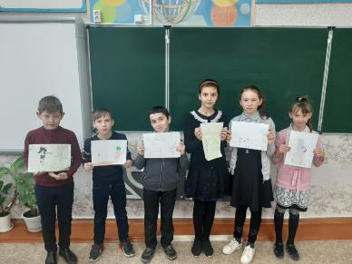
Создание иллюстраций к изученным произведениям на уроке литературы

Slide 51
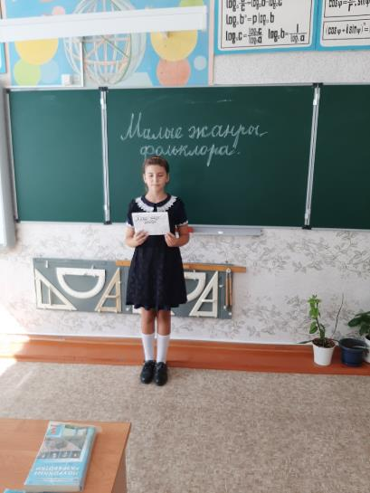
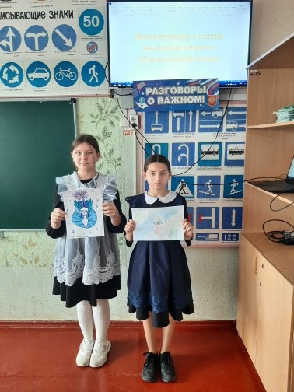
Создание иллюстраций к изученным произведениям на уроке литературы

Slide 52
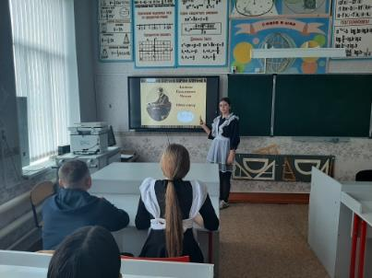
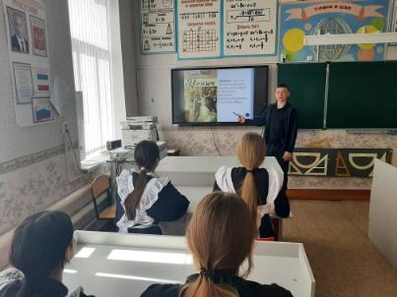
Демонстрация презентаций

Slide 53
Внеурочная деятельность
Внеурочная работа по литературе является неотъемлемой
частью учебно-воспитательной работы и представляет собой
обязательный элемент оптимально организованного учебного
процесса. Это мощное дополнительное средство
формирования у школьников интереса к предмету, расширения
и углубления знаний, приобретаемых школьниками на уроках.
• Внеклассной работе я уделяю большое внимание, так как она
способствует более глубокому осознанию приобретенных на
уроке знаний, помогая тем самым качественнее усвоить
программный материал, совершенствовать полученные навыки,
расширяет кругозор учащихся, развивает их творческие
возможности, повышает общую культуру.

Slide 54
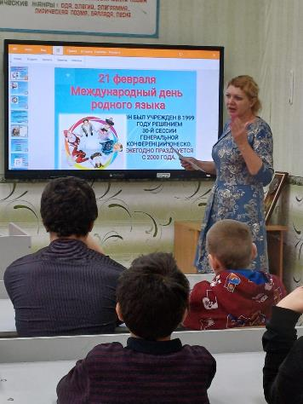
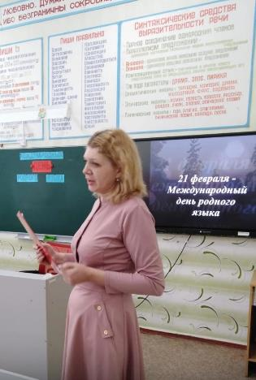
Организация праздников
День родного языка

Slide 55
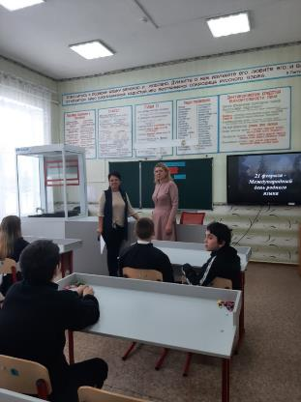
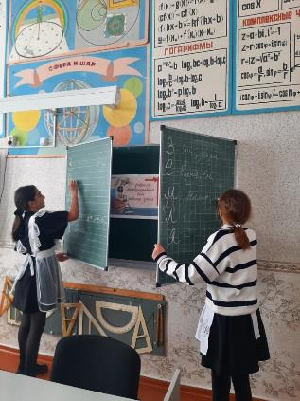
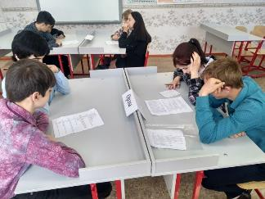
Организация праздников
День родного языка

Slide 56
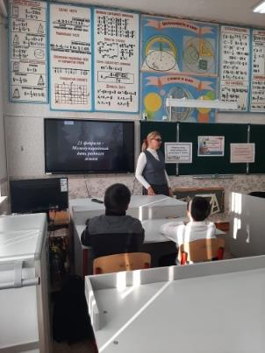
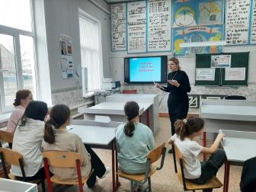
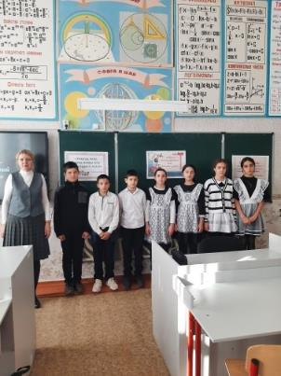
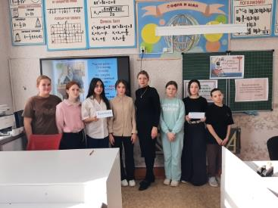
Организация праздников
День родного языка

Slide 57
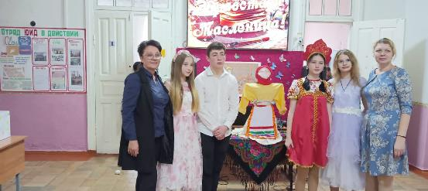
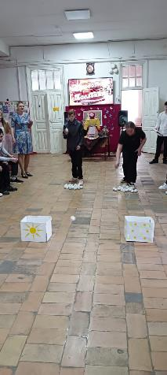
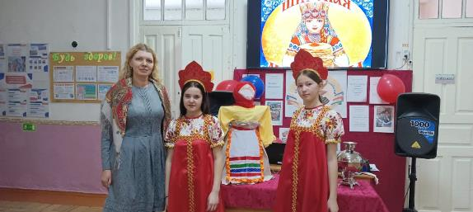
«Масленица»

Slide 58
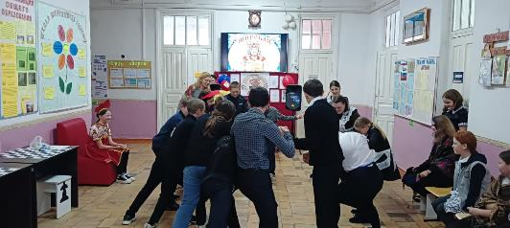
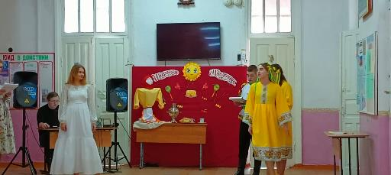
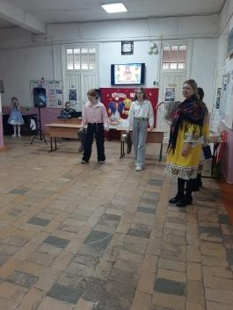
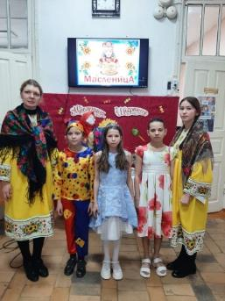
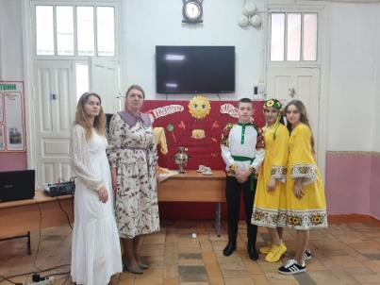
«Масленица»

Slide 59
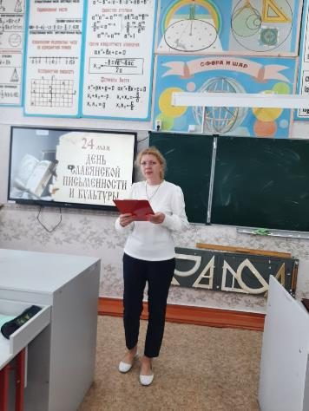
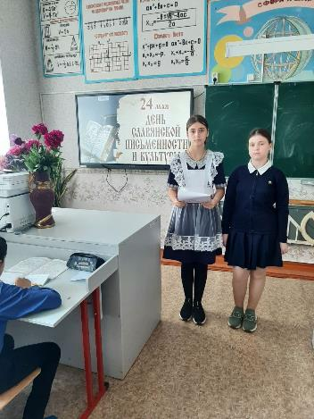
«День славянской письменности»

Slide 60
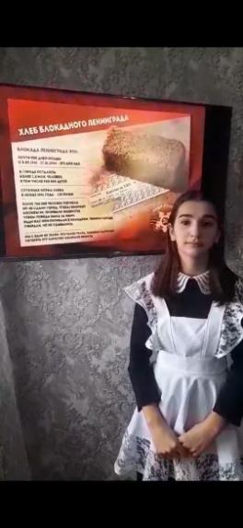
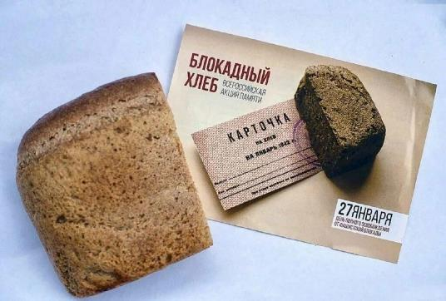
Участие в конкурсах и тематических акциях
Акция «Блокадный хлеб»

Slide 61
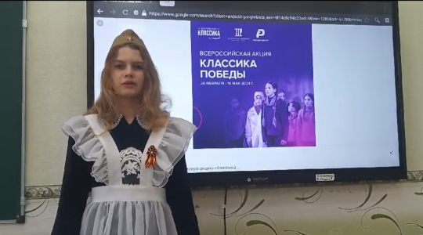
Участие в конкурсах и тематических акциях
Акция «Классика победы»

Slide 62
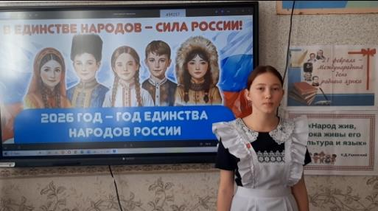
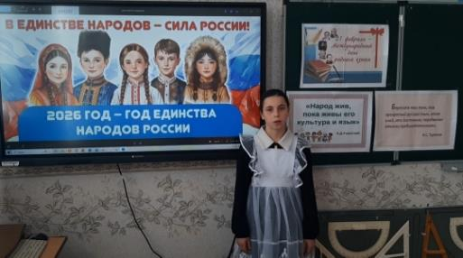
Всероссийский флешмоб «Мой язык – моя гордость» Номинация «Художественное слово»

Slide 63
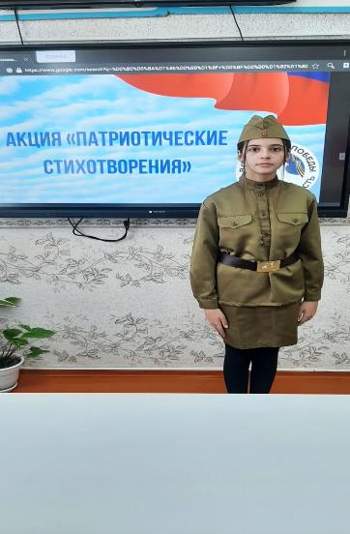
Акция «Патриотическое стихотворение»

Slide 64


Участие моих учеников в творческих конкурсах и акциях
Конкурс «Живая классика»

Slide 65


Участие моих учеников в творческих конкурсах и акциях
Конкурс «Живая классика»

Slide 66



Участие моих учеников в творческих конкурсах и акциях
Конкурс «Благовест»

Slide 67

Участие моих учеников в творческих конкурсах и акциях
Конкурс «Благовест»

Slide 68
Результаты работы:
у учащихся развиваются творческие способности, что выражается в продуктивной творческой деятельности;
проявляется умение общаться друг с другом и с учителем, слушать и слышать;
появляется самостоятельность и своя точка зрения;
атмосфера творчества на уроках способствует положительной мотивации процесса обучения, эмоциональной близости учеников и учителя

